Slide 1
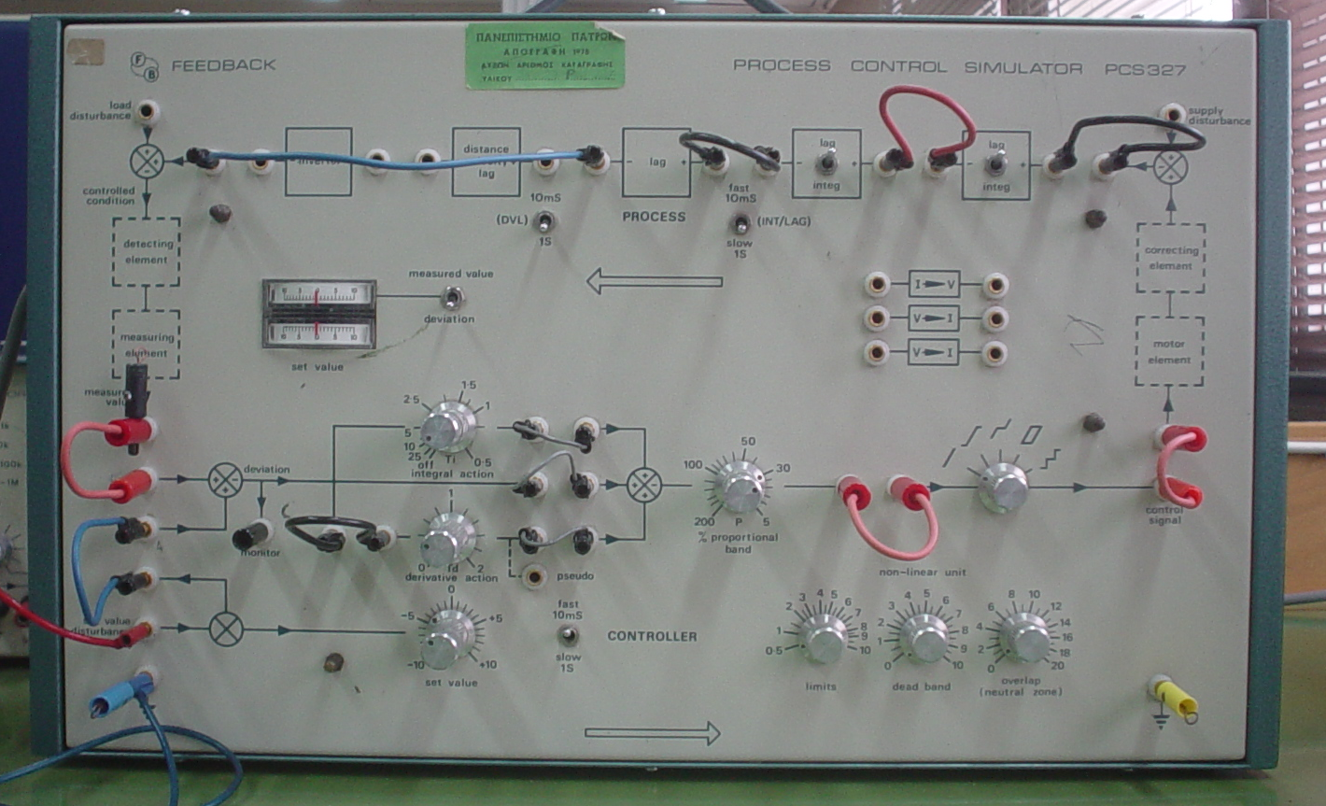
Ο PID έλεγχος

Slide 2
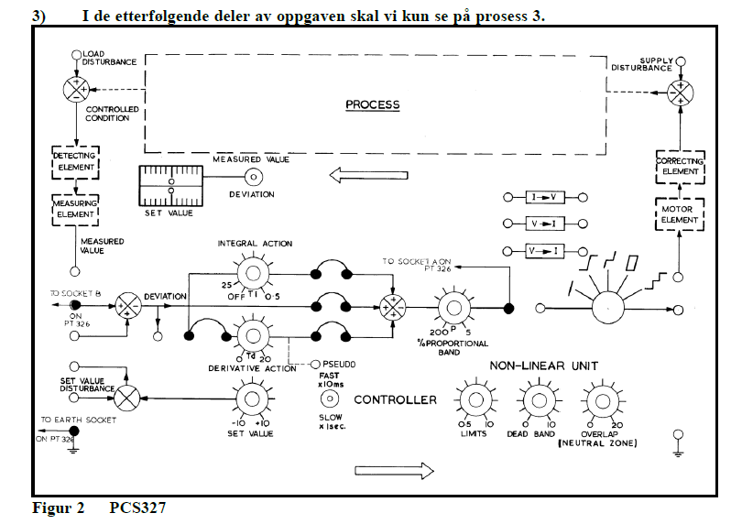

Slide 3
Integral
Lag
Distance velocity lag
Υλοποιούμε την

Slide 4
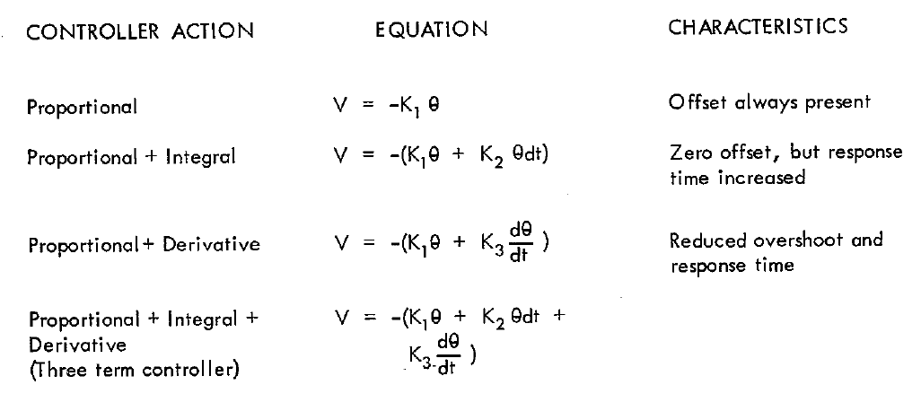
Για την περίπτωση μας όμως έχουμε

Slide 5
Αναλογικός όρος Κp
Η χρησιμοποίηση ενός αναλογικού ελεγκτή (Kp), θα έχει ως αποτέλεσμα την ελάττωση του χρόνου ανύψωσης και την μείωση, αλλά ποτέ την εξάλειψη, του μόνιμου σφάλματος
Ολοκληρωτικός Όρος Ki
Ο ολοκληρωτικός έλεγχος (Ki) θα εξαλείψει το μόνιμο σφάλμα, αλλά θα χειροτερέψει την μεταβατική Απόκριση (αριθμός των ταλαντώσεων μέχρι την τελική ισορροπία του συστήματος).

Slide 6
Ο διαφορικός έλεγχος Kd
Ο διαφορικός έλεγχος (Kd) θα έχει ως αποτέλεσμα την αύξηση της σταθερότητας του συστήματος, μειώνοντας την υπερύψωση και βελτιώνοντας την μεταβατική Απόκριση
Αντίδραση ελεγκτή | Χρόνος Ανύψωσης | Υπερύψωση | Χρόνος Αποκατάστασης | Μόνιμο Σφάλμα
Kp | Μείωση | Αύξηση | Μικρή αλλαγή | Μείωση
Ki | Μείωση | Αύξηση | Αύξηση | Εξαλειψη
Kd | Μικρή αλλαγή | Μείωση | Μείωση | Μικρή αλλαγή

Slide 7
Για τη διαδικασία ή μονάδα ελέγχου με το διακόπτη ( ) στη θέση
FAST έχουμε ταχεία λειτουργία με r=10ms
SLOW έχουμε αργή λειτουργία με r=1sec
Οι μεταβολές της SET VALUE και MEASURED VALUE παρατηρούνται μέσω παλμογράφου

Slide 8
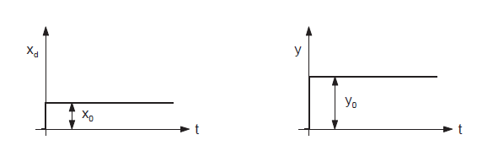
The proportional controller
Integral controller

Slide 9
P I controller
The reset time is a function of proportional gain Kp as the rate of
change of the manipulated variable is faster for a greater gain. In the
case of a long reset time, the effect of the integral component is small
as the summation of the system deviation is slow. The effect of the
integral component is large if the reset time is short.
The effectiveness of the PI controller increases with increase in gain Kp
and increase in the I-component (i.e., decrease in reset time). However,
if these two values are too extreme, the controller’s intervention is too
coarse and the entire control loop starts to oscillate. Response is then
not stable. The point at which the oscillation begins is different for every
controlled system and must be determined during commissioning

Slide 10
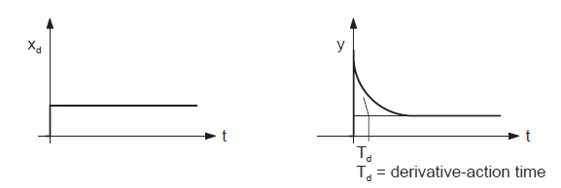
P D controller
The derivative-action time Td is a measure for how much faster a PD controller compensates a change in the controlled variable than a pure P controller. A jump in the manipulated variable compensates a large part of the system deviation before a pure P controller would have reached this value.
The P component therefore appears to respond earlier by a period equal to the rate time
Two disadvantages result in the PD controller seldom being used.
Firstly it cannot completely compensate remaining system deviations.
Secondly, a slightly excessive D component leads quickly to instability
of the control loop. The controlled system then tends to oscillate.

Slide 11
P I D controller
If the system deviation is large, the D component ensures a momentary extremely high change in the manipulated variable. While the influence of the D component falls of immediately, the influence of the I component increases slowly.
If the change in system deviation is slight, the behaviour of the D component is negligible.
This behaviour has the advantage of faster response and quicker compen-sation of system deviation in the event of changes or disturbance variables.
The disadvantage is that the control loop is much more prone to oscillation and that setting is therefore more difficult.
As a result of the D component, this controller type is faster than a P controller or a PI controller. This manifests itself in the derivative-action time Td. The derivative-action time is the period by which a PID controller is faster than the PI controller.

Slide 12
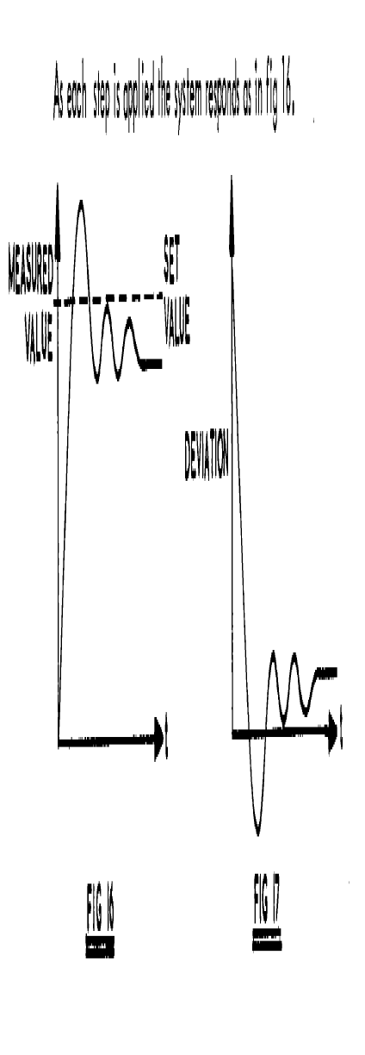

Slide 13
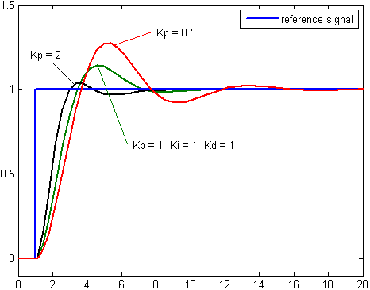
Μεταβάλλουμε μόνο το Κp

Slide 14
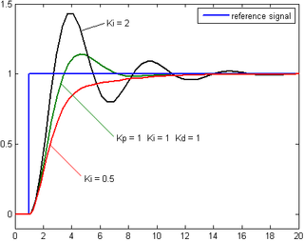
Μεταβάλλουμε μόνο το Κi

Slide 15
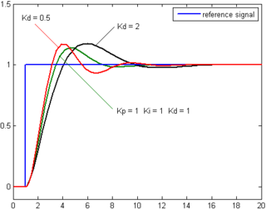
Μεταβάλλουμε μόνο το Κd

Slide 16
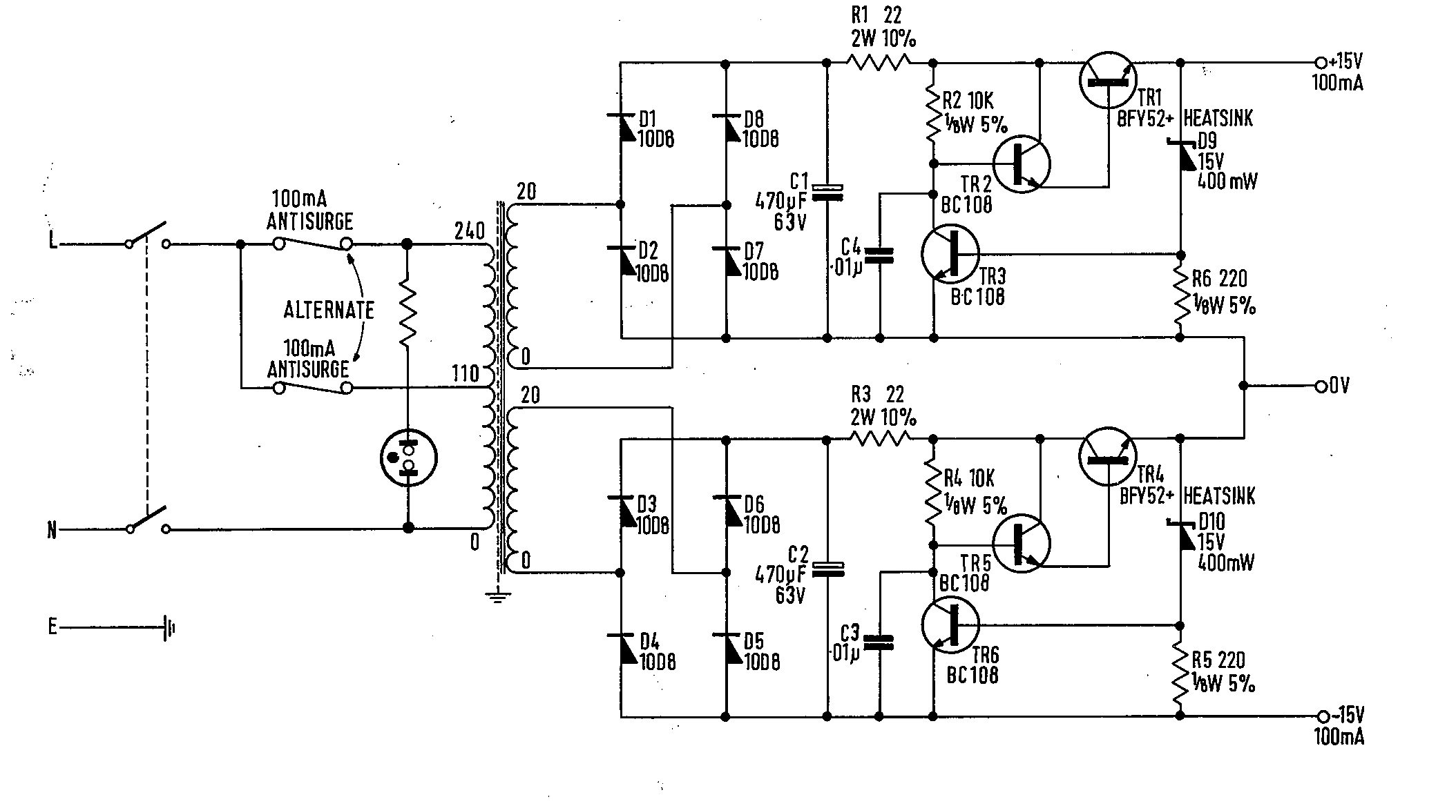

Slide 17
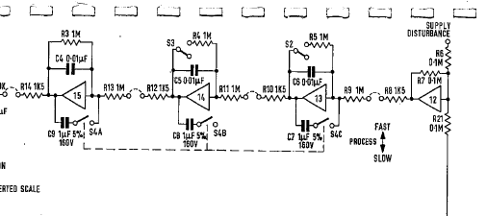

Slide 18
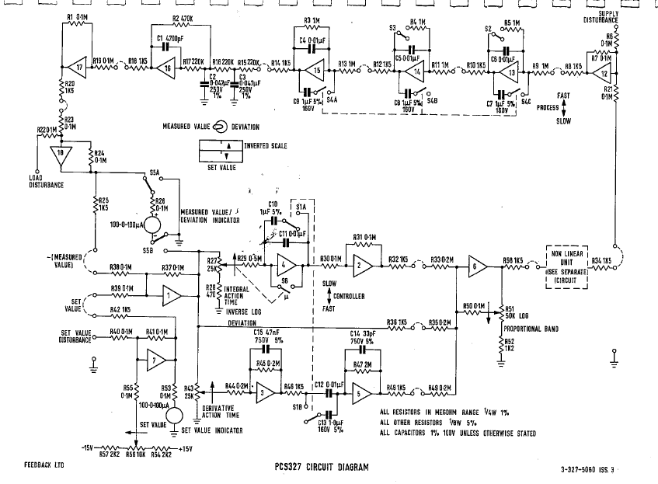

Slide 19
